Slide 1
I fondali dello Stretto di Messina
Gabriele Folino, classe 3^ C, «Evemero da Messina»

Slide 2
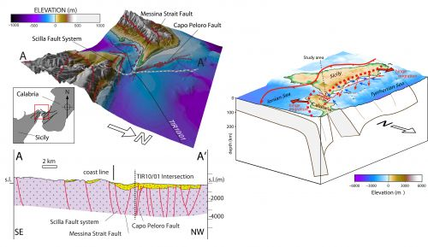
Situato tra le coste di Calabria e Sicilia , lo Stretto di Messina presenta particolari caratteristiche geomorfologiche ed ecologiche.
Si tratta infatti di una depressione tettonica risalente a 125000 anni fa, generatasi dal movimento di placche di tipo distensivo.

Slide 3
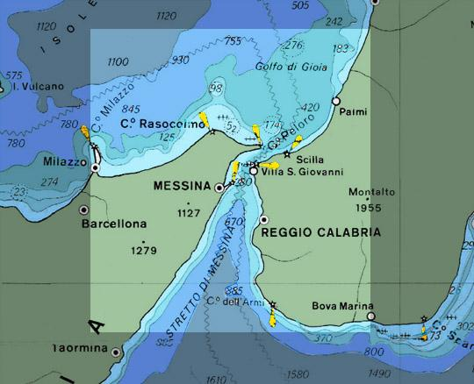
I suoi fondali si articolano sia sul versante tirrenico , dove degradano dolcemente fino a Capo Milazzo , sia su quello ionico, dove degradano velocemente fino a raggiungere profondità di oltre 1000 metri nei pressi di Capo Taormina dando origine ad un vero e proprio canyon sottomarino.

Slide 4
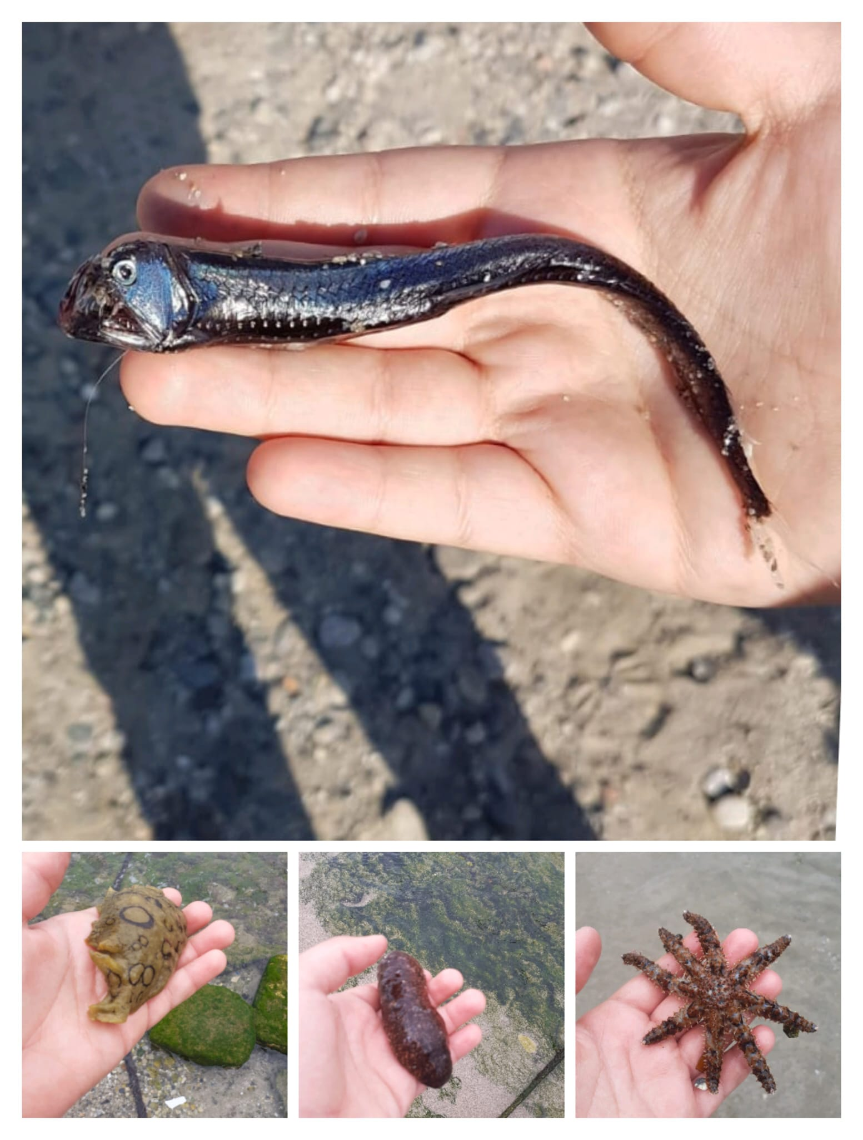
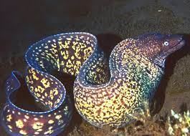
E’ qui che si concentrano specie peculiari e autoctone , tipiche di fondali profondi , che spesso raggiungono le coste limitrofe trasportate da impetuose e fredde correnti di risalita.
Ricordiamo : pesce vipera , remora, murena , aguglia , scorfano, cernia, ricciola, sarago e pesce balestra.

Slide 5
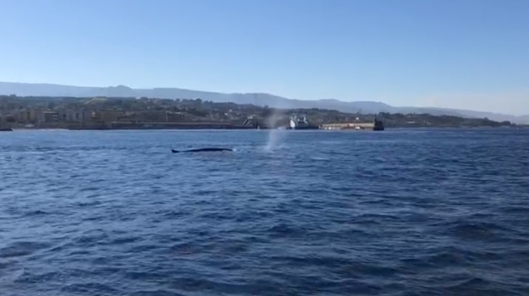
Presenti anche specie di passaggio come pesce spada , tonno e vari cetacei attratti dalle acque simili a quelle atlantiche per temperatura e caratteristiche chimiche.

Slide 6
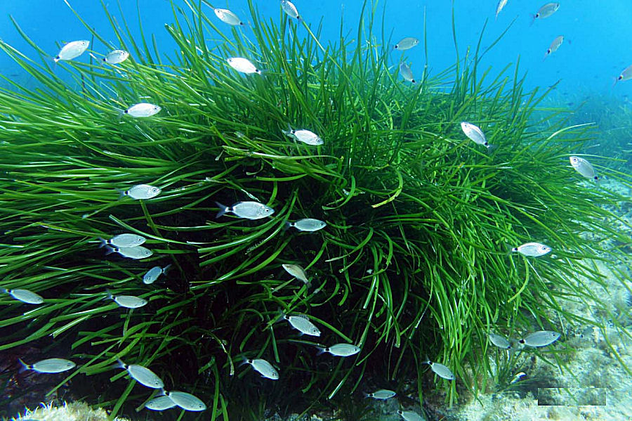
E proprio grazie a questo aspetto è sede di riproduzione e deposizione della biodiversità marina che trova riparo presso le praterie sottomarine di Poseydonia Oceanica, specie vegetale endemica del Mediterraneo che può crescere fino ai 50 metri di profondità.
Le sue radici , o matte , ospitano innumerevoli individui di pesci, molluschi e crostacei e contribuiscono a stabilizzare il fondale vessato dalle correnti che si alternano , chiamate comunemente Montante e Scendente.

Slide 7
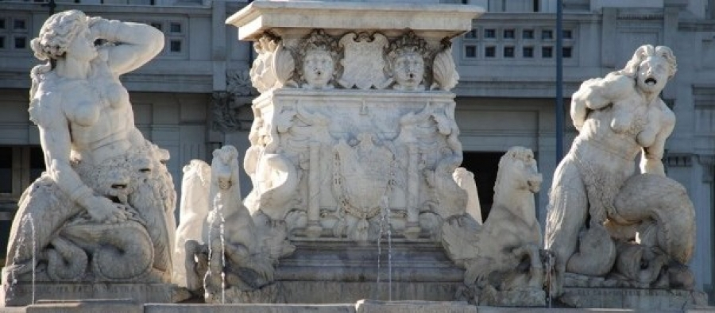
Descritte già dai tempi dell’antica Grecia , le acque dello Stretto hanno costituito una fonte d’ispirazione per la composizione di miti e leggende , tra i quali si ricordano La Fata Morgana, Colapesce, Scilla e Cariddi che, ancora oggi, appassionano gli studiosi del Mare Nostrum.

